Slide 1
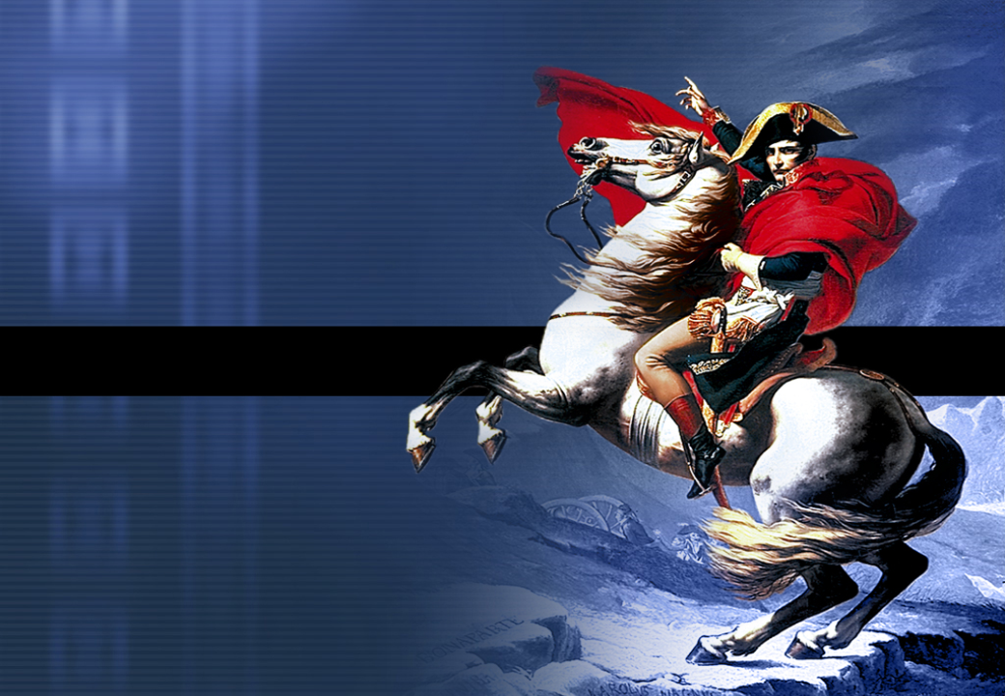
LA EUROPA NAPOLEÓNICA Y EL CONGRESO DE VIENA

Slide 2
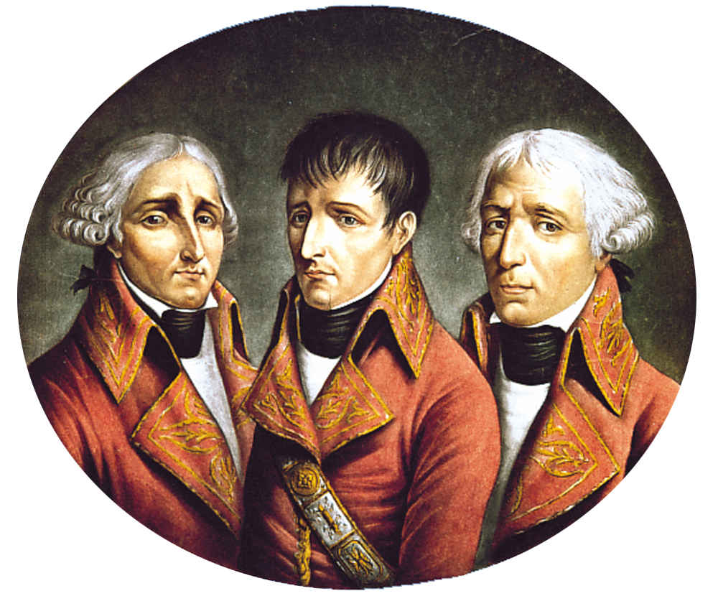

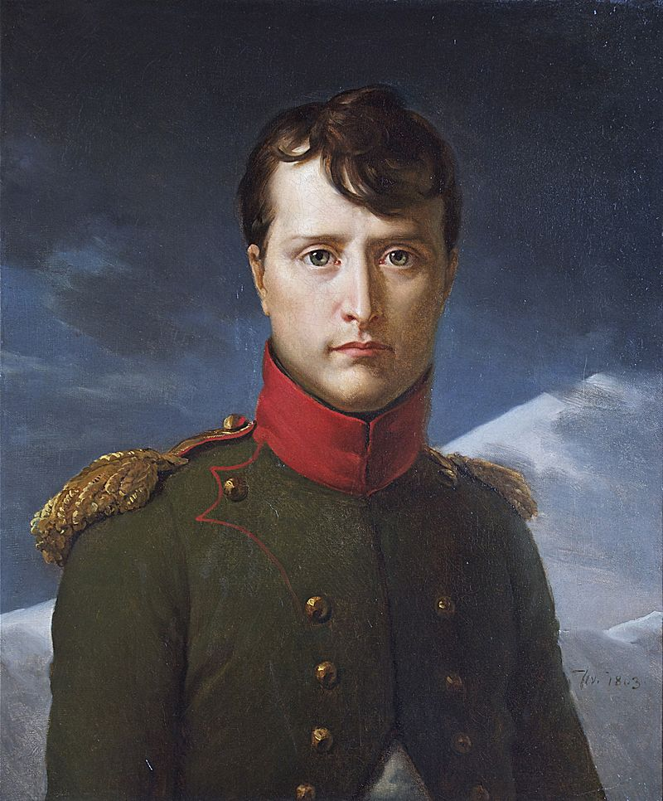
La Revolución Francesa
El Consulado
Napoleón llevó a cabo un amplio programa de reformas internas.
En cuanto a la política exterior, emprendió un ambicioso plan de conquistas militares.
Los franceses triunfaron en Marengo (Italia) y Hohenlinden (Austria); al no poder vencer a Inglaterra, firmaron con este imperio el Tratado de Amiens (1802).
Sin embargo, en 1803 la paz establecida con Inglaterra se rompió. Ello, sumado a las conspiraciones de varias regiones francesas, planteó a Napoleón la necesidad de fortalecer su poder.

Slide 3
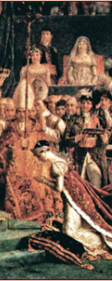
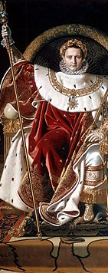
NAPOLEÓN EMPERADOR
Tras ser consagrado emperador de los franceses, Napoleón concentró sus esfuerzos en la difusión de
los principios de la revolución: la implantación de las ideas liberales, la redacción de Constituciones y la adopción de reformas en la Iglesia.
En el ámbito externo tuvo que enfrentar sucesivas coaliciones de los Estados Europeos. Su política expansiva llegó a su máximo apogeo en 1812.

Slide 4

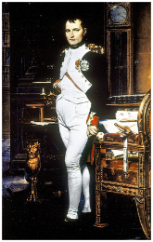

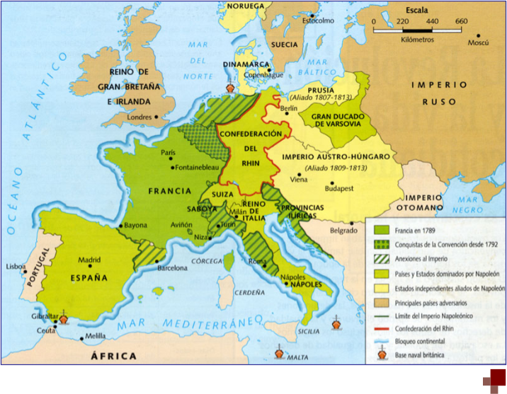
El gran imperio napoleónico (1812)

Slide 5
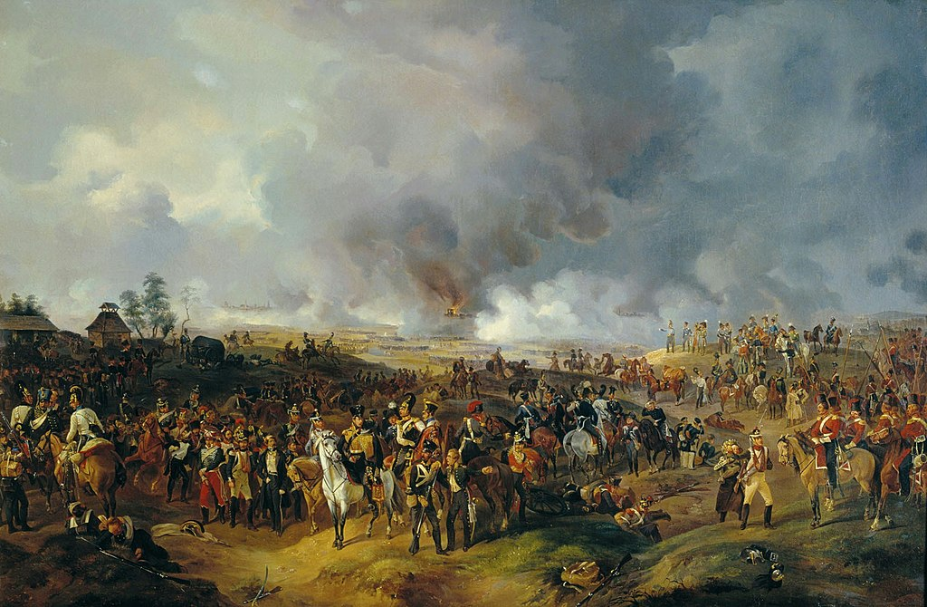
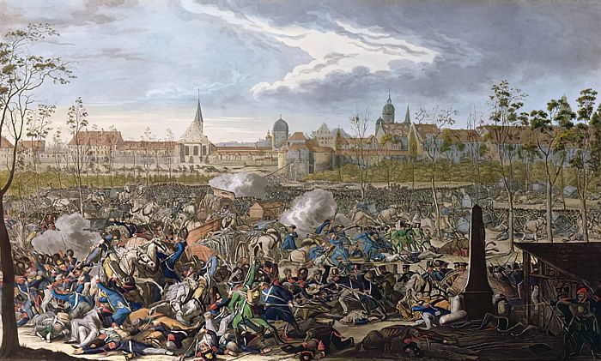
EL DECLIVE DEL IMPERIO
En 1812, luego de llegar a su máxima expansión, se inició la caída del imperio: en España la población se levantó contra las tropas francesas y en Rusia sufrieron una catastrófica derrota.
Una nueva coalición, integrada por Inglaterra, Rusia, Austria y Prusia, derrotó a Napoleón en Leipizig en 1813. El emperador fue exiliado a la isla de Elba.

Slide 6
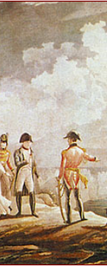
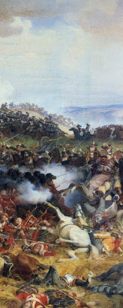
El imperio de los Cien Días
En marzo de 1815, Napoleón recuperó el poder por un breve periodo, conocido como los “Cien Días”. Fue derrotado en forma definitiva en la batalla de Waterloo.
Napoleón fue confinado por los ingleses a la isla de Santa Elena, donde murió en 1821.

Slide 7
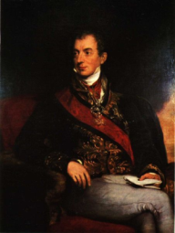
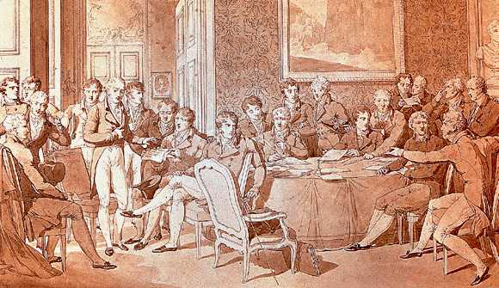
El Congreso de Viena (1814-1815)
En Viena se reúnen en un Congreso representantes de Gran Bretaña, Rusia, Prusia, Austria… + Francia, presididos por el canciller austriaco Metternich.

Slide 8
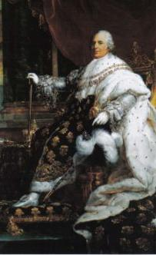
El Congreso de Viena (1814-1815)
Objetivos:
  Restaurar el AR y los monarcas y dinastías derrocados por las guerras napoleónicas.
  Abolir Constituciones y reimplantar el absolutismo.
  Recomponer el mapa político de Europa.
  No aplicar medidas humillantes a Francia (no se pudo volver al AR).
    Luis XVIII promulga una “Carta Otorgada”, con postulados liberales moderados.

Slide 9
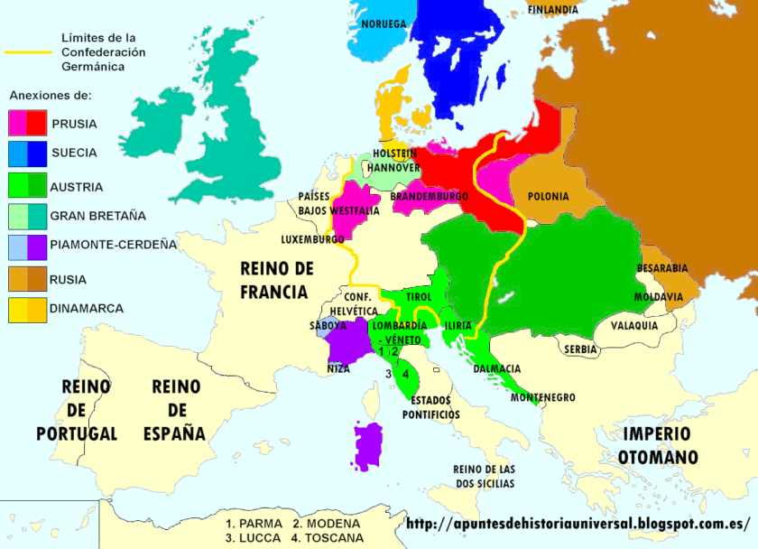
El Congreso de Viena (1814-1815)

Slide 10
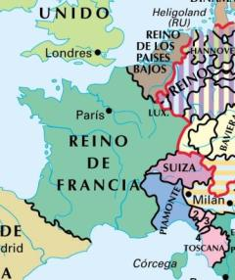
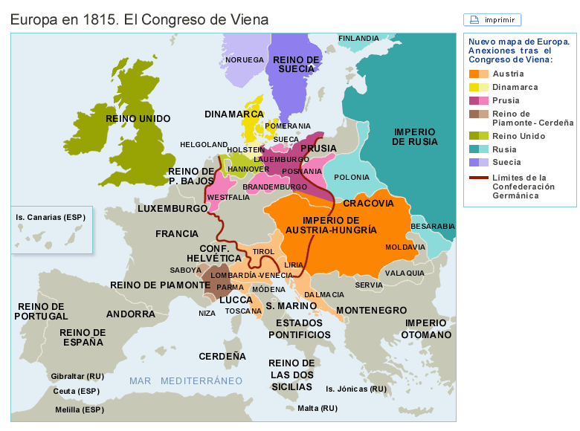
El Congreso de Viena (1814-1815)
  En Francia se restablecen las fronteras de 1789.
  Nuevos Estados-tapón en torno a Francia: Países Bajos (Holanda, Bélgica y Luxemburgo), Confederación Helvética, reino de Piamonte-Cerdeña.
  Reparto territorial equilibrado entre:
    Rusia: Finlandia, Besarabia, Polonia;
    Austria: Italia y Adriático;
    Prusia: Sajonia (Brandemburgo), parte de la Pomerania sueca, Renania (Westfalia), Posnania; para impedir la hegemonía de una sobre las demás.

Slide 11
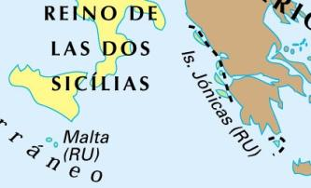
El Congreso de Viena (1814-1815)
  Suecia incorporó Noruega y parte de Finlandia.
  Dinamarca se anexionó los ducados de Schleswig-Holstein, Lauemburgo y parte de la Pomerania sueca.
  En Alemania se estableció la Confederación Germánica, con una Dieta o Asamblea permanente.
  GB aumentó su imperio ultramarino, convirtiéndose en gran potencia (en Europa consigue Helgoland, Malta e Islas Jónicas).

Slide 12
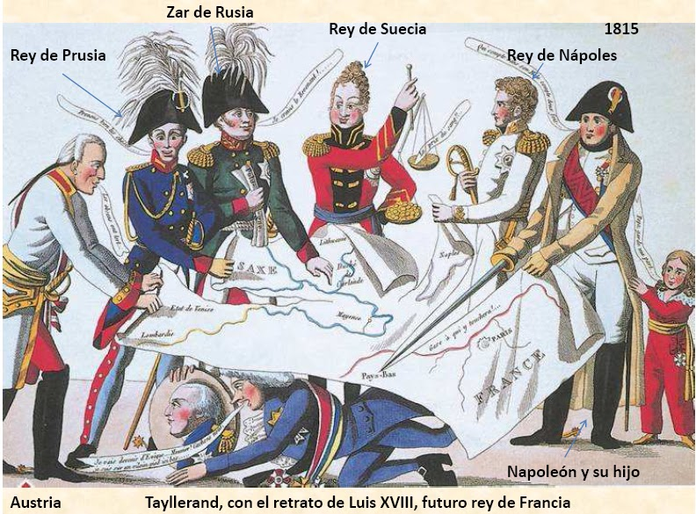
El Congreso de Viena (1814-1815)
Nuevo orden político-ideológico, basado en:
  Legitimidad. Derecho divino de los monarcas → regreso al trono a las dinastías reinantes antes de 1789.
  Absolutismo. Poder absoluto del monarca no frenado ni por ninguna Constitución ni por el principio de soberanía nacional.
  Equilibrio. Principio de inspiración británica que impedía la expansión de una potencia a costa de otros Estados para evitar conflictos en Europa.
  Intervencionismo. Las potencias intervendrían en aquellos territorios en los que surgieran movimientos populares que pusieran en peligro los otros principios señalados. Esto condujo a un sistema de alianzas y la realización de congresos.

Slide 13
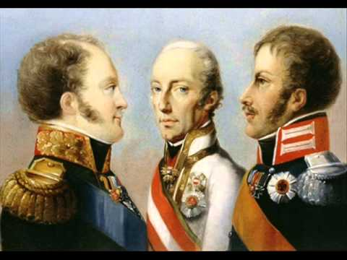
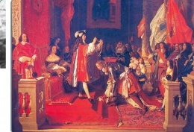
El Congreso de Viena (1814-1815)
    INSTRUMENTOS DE INTERVENCIÓN:
    La Santa Alianza: Fieles al principio de solidaridad entre reyes, los monarcas ruso (ortodoxo), austríaco (católico) y prusiano (protestante), que se consideraban a sí mismos reyes por la "Gracia de Dios", firmaron el Pacto de la Santa Alianza. Se trataba de un documento que, invocando los principios del cristianismo, pretendía sustentar las relaciones internacionales mediante una serie de máximas religiosas como la "eterna religión de Dios salvador“
    Cuádruple Alianza: coalición integrada por las potencias europeas (Rusia, Austria, Prusia y GB) para defender el orden europeo en Viena y a conducir las relaciones internacionales por medio de contactos diplomáticos.
      Se reunirán en congresos, foros donde se discutieron las formas de resolver los conflictos internacionales y evitar el recurso a la guerra para resolver disputas entre naciones. Congresos de Aquisgrán (1818), Troppau (1820) y Verona (1822).

